Slide 1
Module 12.1
Formatief handelen

Slide 2
Check in

Slide 3

Formatief handelen gaat niet over meten wat de leerlingen wat leren weten, maar over ontdekken wat ze nodig hebben.

Slide 4
Inzicht in wat formatief handelen is.
Inzicht in hoe formatief handelen het leren van leerlingen/studenten bevordert.
Je bent je bewust wat formatief handelen van jou als docent/ instructeur/ ondersteuner vraagt.
Je hebt geoefend met de vijf fasen van formatief handelen.

Slide 5
Wat is formatief handelen volgens jou?​
Formatief handelen is
Toetsen zonder cijfer, met een cijfer dat niet meetelt.
Het geven van veel feedback op individueel niveau.
Is een didactisch proces wat je kort cyclisch inzet als onderdeel van je les.
Is het inzetten van werkvormen en instrumenten om informatie op te halen over het leren leerlingen/studenten.

Slide 6
Wat is formatief handelen?
Onder formatief handelen worden alle activiteiten verstaan
die studenten en docent uitvoeren om de leeractiviteiten
van studenten in kaart te brengen, te interpreteren,
en te gebruiken om betere beslissingen te maken over
vervolgstappen.
(Black&William, 2008)
Antwoorden krijgen op de vraag: waar staan de leerlingen / studenten ten opzichte van de leerdoelen? Wat is nodig om daar te komen?

Slide 7
Het waarom van formatief handelen ?
Maakt effectiever sturen van het onderwijsproces mogelijk.
Draag bij aan de motivatie
Zorgt voor een beter en dieper geworteld begrip van de lesstof.
Zorgt voor een constructieve afstemming en daarmee voor een
hogere onderwijskwaliteit.

Slide 8

Formatief handelen
Is een didactisch proces en is geen vorm van toetsing.
Is kort cyclisch.
Een aanvulling op je rol als didacticus (Slooter 2018).
Komt tot zijn recht binnen een doordacht onderwijs ontwerp waar vooraf over nagedacht is.
Is zinvol als je vanuit principes werkt (zie volgende slide).

Slide 9
Principe 1:
​Zorg ervoor dat alle leerlingen/studenten nadenken aan de hand van een goede vraag.​
Principe 2: ​
Verkrijg toegang tot het denken van leerlingen/studenten.​
Principe 3:​
Vermijd administratie en nakijken.​
Principe 4:​
Maak successen zichtbaar.
10 Principes
van
FORMATIEF
HANDELEN

Slide 10
Principe 5:​
Ambieer beheersen boven behandelen.​
Principe 6:​
Ontwerp onderwijs met het einddoel in gedachten.​
Principe 7:​
Geef formatief handelen een regelmatige, bewuste en logische plaats in het onderwijs proces.​
10 Principes
van
FORMATIEF
HANDELEN

Slide 11
Principe 8:​
Wees proactief in plaats van reactief.​
Principe 9:​
Bied keuze voor leerlingen / studenten.​
Principe 10:​
Houd de zelfstandigheid van de leerling / student als oogmerk.​
10 Principes
van
FORMATIEF
HANDELEN

Slide 12

Welke principes van didactisch coachen heb je ingezet?

Slide 13

Categorie vragen
Categorie 1 vragen: gesloten / retorisch
Wat verstaan we onder het begrip…..
Categorie 2 vragen: Strategie / leerstand
Hoe heb je het aangepakt en waar liep je vast?
Categorie 3 vragen: Leerstand en zelfregulatie
Hoe kun je voorkomen dat je de volgende keer vastloopt en
niet verder kunt

Slide 14
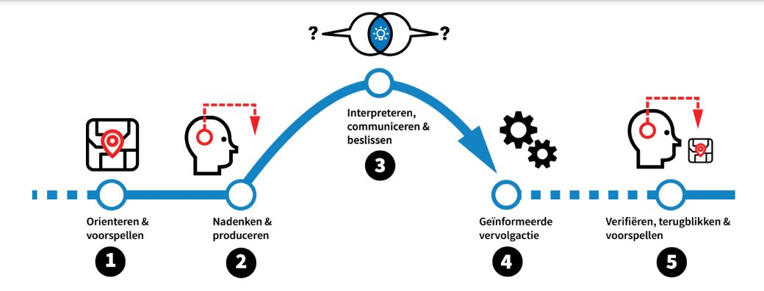
Vijf fasen van formatief handelen
Valentina Devid bespreekt het model van formatief handelen

Slide 15
De Opdracht
Wat betekent formatief handelen voor jou als docent / instructeur/ leraarondersteuner en de context waarin je werkt?
Door aan de hand van de vraagkaarten antwoorden te verzamelen, maak je een persoonlijk ontwikkelplan m.b.t. formatief handelen.
Doorloop in gemengde groepen van 4 studenten de verschillende fasen. (15 minuten per ronde)

Slide 16
Gallery walk
Neem een foto van datgene wat je aanspreekt.
Wat was je grootste eye opener?

Slide 17

Education is not the learning of facts, but the training of the mind to think
Albert Einstein

